Slide 1
Označení materiálu: VY_32_INOVACE_JANJA_VYRZARIZENI_T _13 Název materiálu: Leštičky Tematická oblast: Výrobní zařízení 2. ročník
Anotace: Prezentace vysvětluje žákům základní rozdělení leštiček
Očekávaný výstup: Orientace v problematice rozdělení leštiček Klíčová slova: Leštění, válcová leštička,pásová leštička. Metodika: Podklad pro výklad učiva Obor: Truhlář Ročník: 2. Autor: Bc. Jaromír Janovský Zpracováno dne: 5. 1. 2013 Prohlašuji, že při tvorbě výukového materiálu jsem respektoval(a) všeobecně užívané právní a morální zvyklosti, autorská a jiná práva třetích osob, zejména práva duševního vlastnictví (např. práva k obchodní firmě, autorská práva k software, k filmovým, hudebním a fotografickým dílům nebo práva k ochranným známkám) dle zákona 121/2000 Sb. (autorský zákon). Nesu veškerou právní odpovědnost za obsah a původ svého díla.

Slide 2
Leštičky
Leštičky jsou stroje na leštění ploch nalakovaných dílců. Rozlišujeme leštičky kotoučové, pásové, poduškové a leštičky s kotoučovým kartáčem.

Slide 3
Leštičky
V současné době se používají též leštičky válcové. Nejrozšířenější jsou leštičky pásové a válcové.

Slide 4
Leštičky
Leštičky pásové jsou konstrukčně i kinematicky shodné s pásovými bruskami . Nástrojem je místo brousicího pásu kobercový leštící pás. Pásovými leštičkami se leští rovinné plochy nábytkových dílců, dveří a jiné.

Slide 5
Leštičky
Rozeznáváme pásové leštičky s opěrnou deskou (stolové) a s pojízdným stolem, které mohou být opatřeny buď přítlačnou patkou (jednoduché nebo dvojité), nebo přítlačnou lištou.

Slide 6
Leštičky
Přítlačné patky pásových leštiček mohou být pevné nebo pohyblivé . Přítlačné lišty nahrazují přítlačné patky. Lišty probíhají po celé pracovní šířce stroje a mohou být buď tvrdé nebo pružné se vzdušnicí.

Slide 7
Leštičky
Pásové leštičky jsou postupně nahrazovány výkonnějšími leštičkami válcovými.

Slide 8
Leštičky
Kotoučové leštičky mohou být obvodové (s látkou na obvodu kotouče) jednoduché nebo dvojité, čelní (s látkou na čele kotouče), stolové nebo s pojízdným stolem. Nástrojem těchto leštiček je látkový kotouč z flanelu nebo z podobné látky.

Slide 9
Leštičky
Kotoučové leštičky se používají na leštění drobných dílců. Opracovávaný dílec se při leštění pohybuje ručně kolem leštícího kotouče.

Slide 10
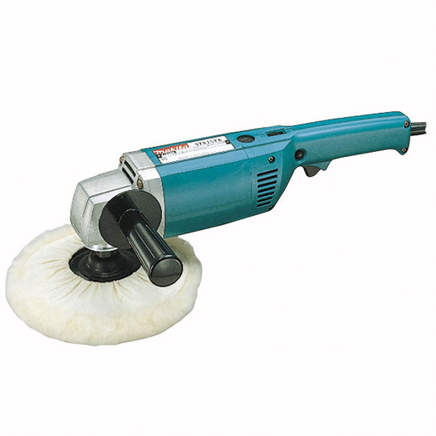
Ruční leštička

Slide 11
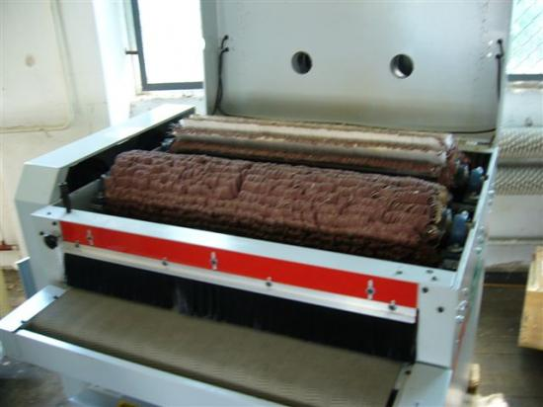
Válcová leštička

Slide 12
Odkazy:
Ruční leštička: http: //www.elektricke-naradi.cz/data/products/big/4869.jpg

